Slide 1
Woordenschat groep 5 Thema 10 Les 5
De woorden die je vandaag leert:
de lijnbus
de sirene
de bagagedrager
de taxi
de brommer
eigenwijs
het fietstocht
de kade
de voorrang

Slide 2
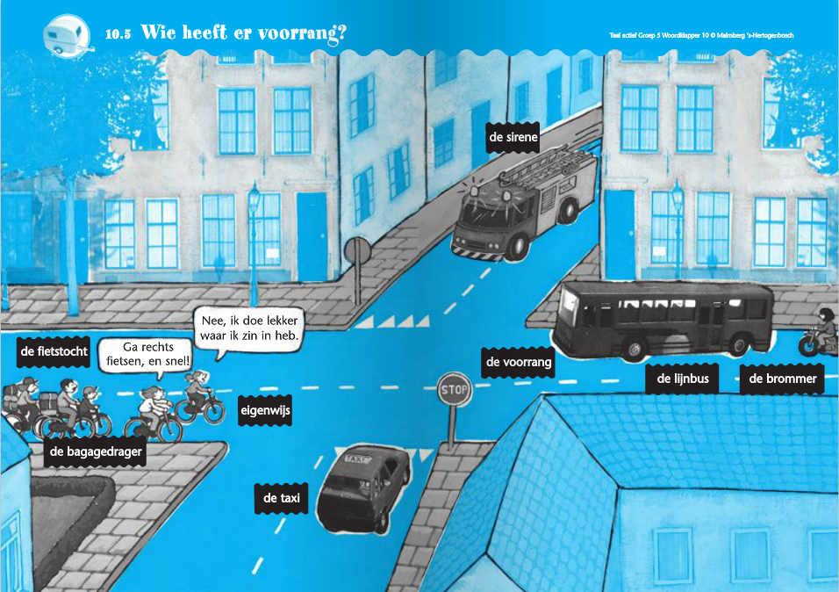
Op een voorrangskruising.

Slide 3
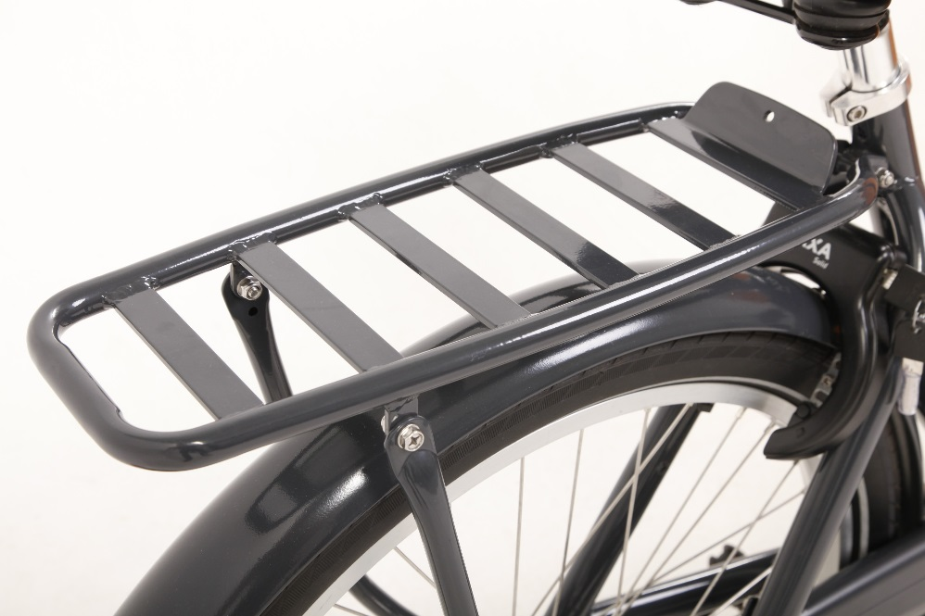
De bagagedrager
Dit zit achter op een fiets. Als je snelbinders hebt, kun je er bagage op vastmaken. Of er kan iemand achterop zitten.

Slide 4
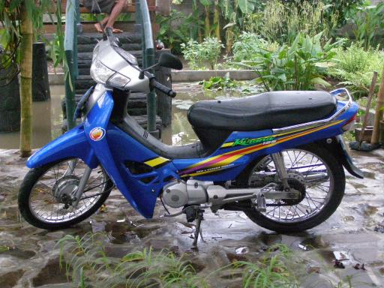
De brommer
Een zware fiets met een motor. Een ander woord voor bromfiets.

Slide 5
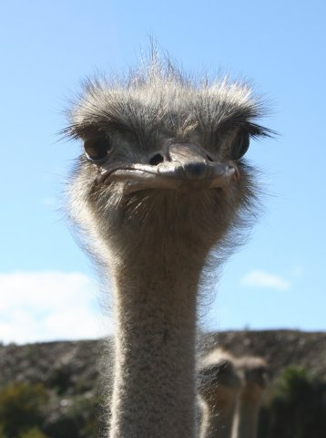
Eigenwijs
Iemand die doet wat hij zelf wil en niet luistert naar anderen.

Slide 6
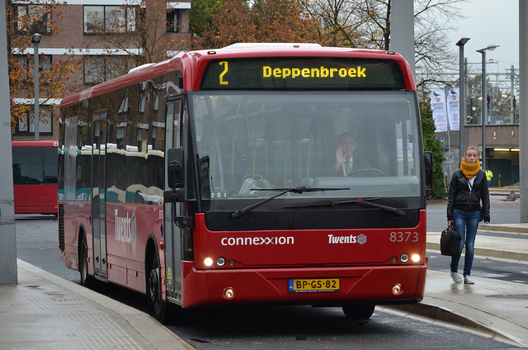
De lijnbus
Een bus met een nummer. Deze bus rijdt altijd hetzelfde rondje.

Slide 7
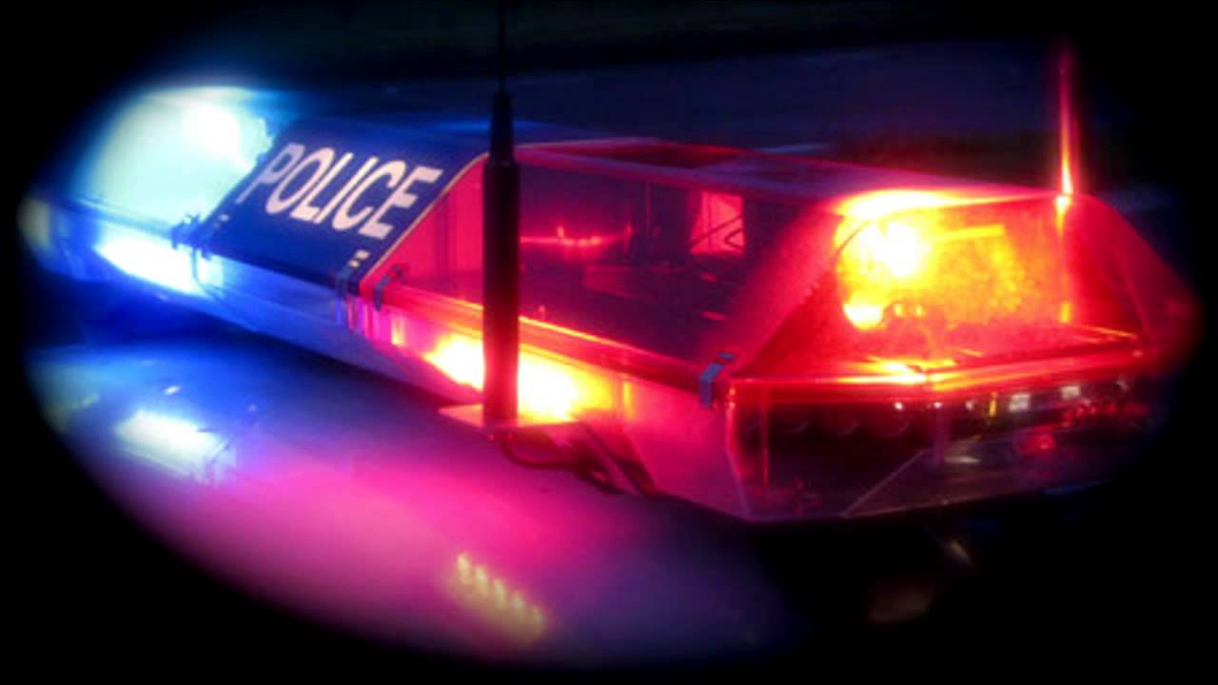
De sirene
Politieauto’s, brandweerauto’s en ziekenauto’s hebben er één. Ze maken een hard geluid en licht om mensen te waarschuwen.

Slide 8
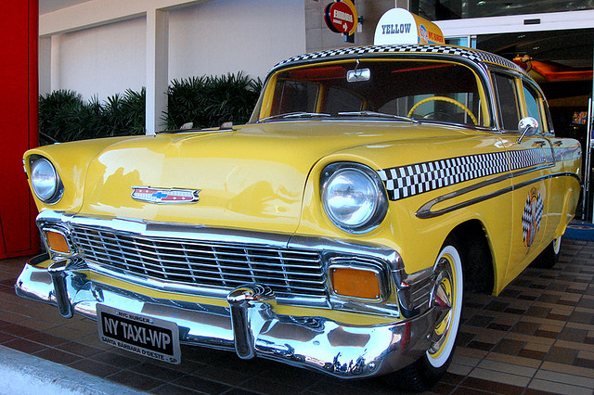
De taxi
Een auto die bestuurt wordt door een chauffeur. De chauffeur brengt je waar je heen wilt, als je daarvoor betaalt.

Slide 9
De voorrang
Als je eerst mag in een verkeerssituatie. De bus heeft voorrang, omdat hij op een voorrangsweg rijdt. Dit zie je aan de haaientanden.

Slide 10
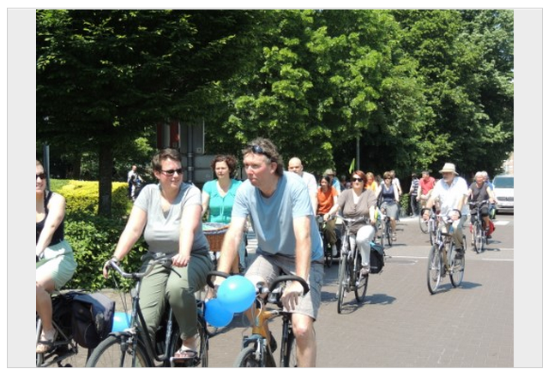
De fietstocht
Een tocht is een reis. Deze tocht maak je met een fiets.

Slide 11
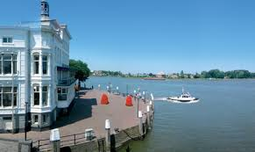
De kade
Een dikke stenen muur langs een rivier of kanaal. Aan de …liggen schepen

